Slide 1
BÀI 3:
THỊ TRƯỜNG LAO ĐỘNG KĨ THUẬT, CÔNG NGHỆ TẠI VIỆT NAM

Slide 2
THỊ TRƯỜNG LAO ĐỘNG
I.

Slide 3

1. Khái niệm
Thị trường lao động là nơi diễn ra sự trao đổi hàng hoá “sức lao động” giữa người lao động và người tuyển dụng thông qua các hoạt động tuyển dụng, thoả thuận về tiền lương và các điều kiện ràng buộc khác.

Slide 4


2. Các yếu tố ảnh hưởng tới thị trường lao động
1. Nêu các yếu tố ảnh hưởng đến thị trường lao động.
2. Quan sát hình 3.1 và nhận xét sự chuyển dịch cơ cấu lao động trong nền kinh tế.
THẢO LUẬN NHÓM

Slide 5
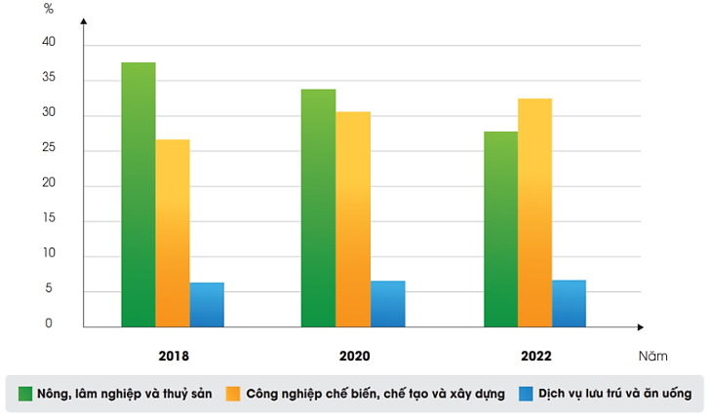
Hình 3.1. Cơ cấu lao động có việc làm trong nền kinh tế phân theo ngành kinh tế

Slide 6
2. Các yếu tố ảnh hưởng tới thị trường lao động
Các yếu tố ảnh hưởng đến thị trường lao động
Sự tiến bộ
của khoa học kĩ thuật.
Chuyển dịch cơ cấu.
Nhu cầu
lao động.
Nguồn
cung cấp
lao động.

Slide 7
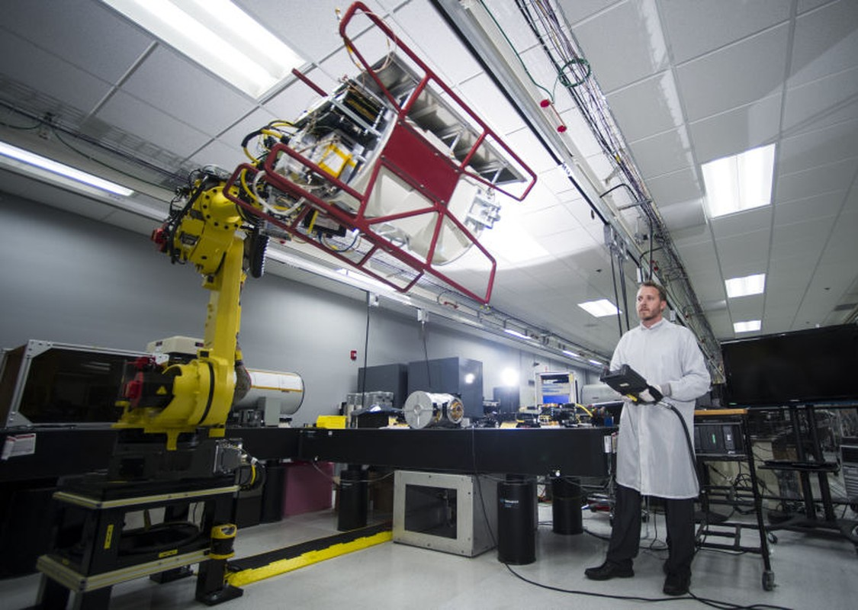

a. Sự tiến bộ của khoa học kĩ thuật
Đòi hỏi người lao động càng ngày càng có chuyên môn cao, sáng tạo, thích ứng với sự đổi mới kĩ thuật, công nghệ.
Ưu tiên người được qua đào tạo, có kinh nghiệm, lao động sáng tạo, kinh hoạt,..

Slide 8
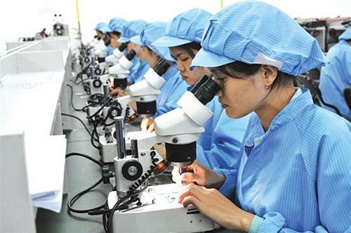
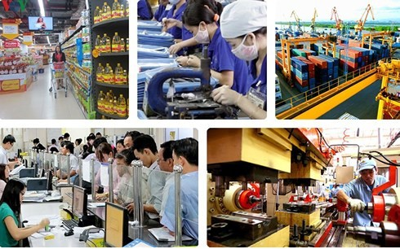

b. Chuyển dịch cơ cấu
Thị trường lao động có sự chuyển dịch cơ cấu theo hướng tăng tỉ lệ lao động trong lĩnh vực công nghiệp; giảm trong lĩnh vực nông nghiệp.

Slide 9

c. Nhu cầu lao động
- Là số lượng người lao động có thể tuyển dụng.
- Hình thành từ doanh nghiệp, cơ quan tổ chức trong nước hoặc xuất khẩu nước ngoài.
- Có nhiều yếu tố tác động: Khoa học kĩ thuật, mức lương,...

Slide 10
d. Nguồn cung cấp lao động
Là số người trong độ tuổi lao động có thể và sẵn sàng tham gia hoạt động với mức tiền lương khác nhau với các mức tiền lương nhất định.
Trong lĩnh vực kĩ thuật công nghiệp, nguồn lao động thường được đào tạo từ các cơ sở đào tạo.

Slide 11
3. Vai trò của thị trường lao động trong việc định hướng nghề nghiệp thuộc lĩnh vực kĩ thuật, công nghệ
Thị trường lao động có vai trò định hướng nghề nghiệp thuộc lĩnh vực kĩ thuật, công nghệ như thế nào?
THẢO LUẬN NHÓM

Slide 12

Vai trò
Giúp người học định hướng lựa chọn ngành nghề, trình độ đào tạo phù hợp với năng lực, sở thích, công nghệ.

Slide 13
Vai trò
Giúp cơ sở đào tạo định hướng và phát triển chương trình đào tạo các ngành nghề, nhằm tạo nguồn nhân lực đáp ứng nhu cầu của thị trường lao động trong lĩnh vực kĩ thuật công nghệ.
Giúp người lao động có cơ hội được tuyển vào vị trí việc làm phù hợp năng lực, sở thích, nguyện vọng và giúp người sử dụng lao động tuyển dụng được người phù hợp.

Slide 14
TÌM HIỂU NHỮNG VẤN ĐỀ CƠ BẢN CỦA THỊ TRƯỜNG LAO ĐỘNG VIỆT NAM
II.

Slide 15
THẢO LUẬN NHÓM
Nêu các xu hướng của thị trường lao động Viêt Nam.
Quan sát hình 3.2 và nhận xét tỉ lệ thiếu việc làm ở các nhóm lao động.
Quan sát hình 3.3 và nhận xét tỉ lệ lao động đã qua đào tạo ở nông thôn và thành thị.

Slide 16
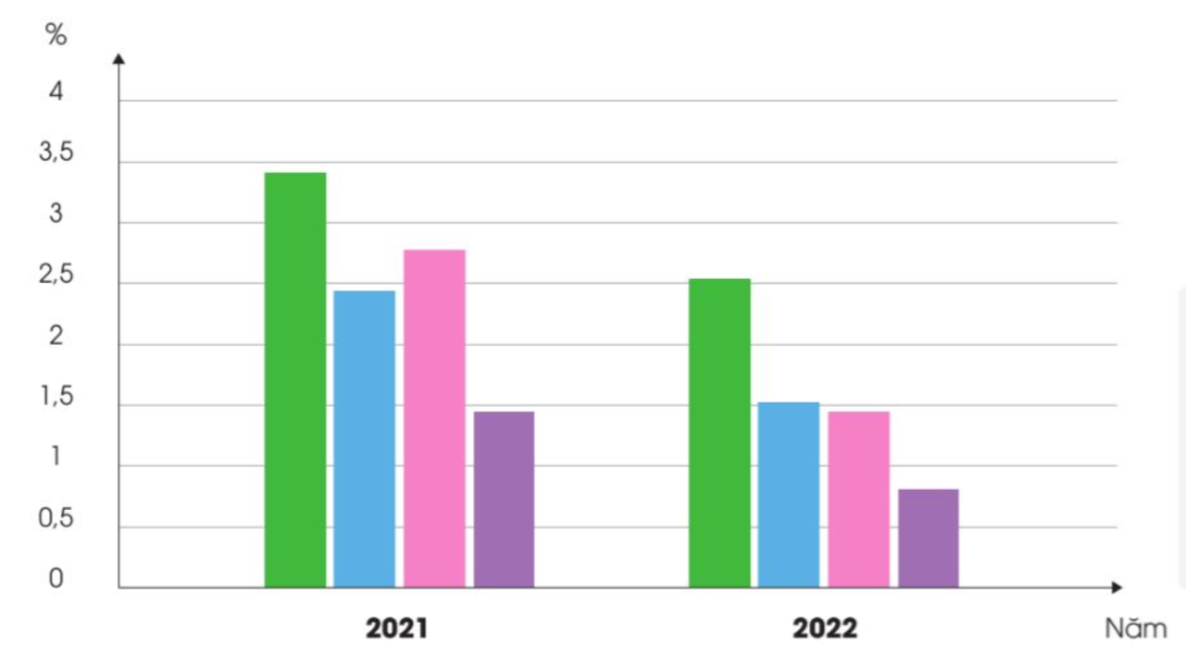
Hình 3.2. Tỉ lệ thiếu việc làm theo trình độ chuyên môn kĩ thuật

Slide 17
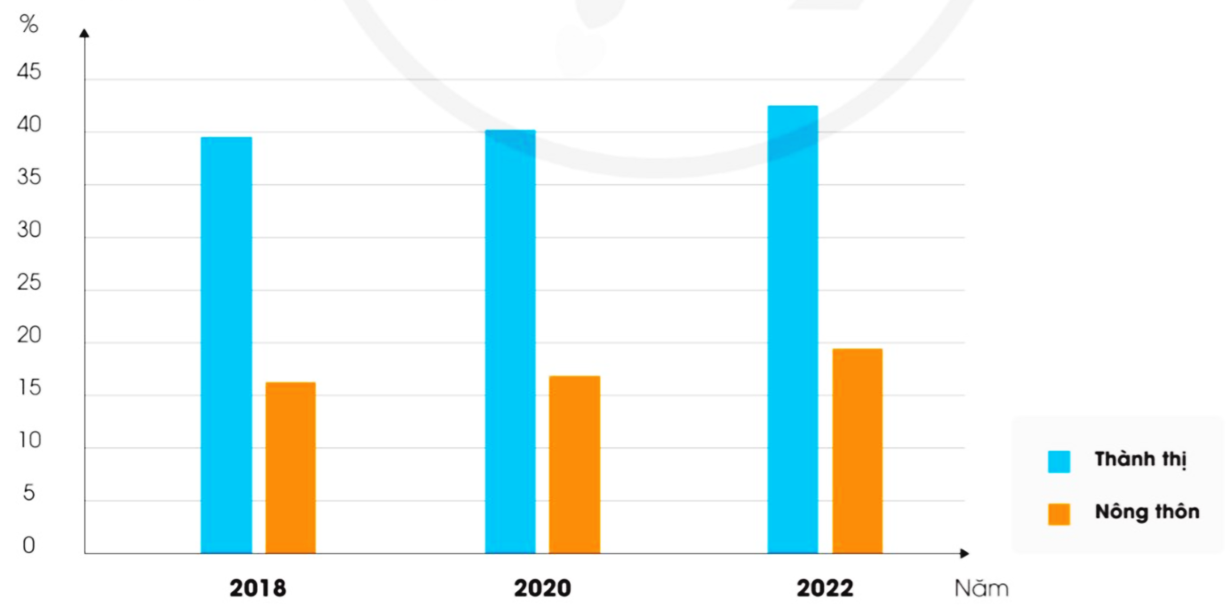
Hình 3.3. Tỉ lệ lao động đã qua đào tạo phân theo thành thị, nông thôn

Slide 18
Những vấn đề cơ bản của thị trường lao động Việt Nam
Xu hướng của thị trường lao động ở Việt Nam
Xu hướng cung lớn
hơn cầu.
Tuyển dụng người lao động được đào tạo, có kinh nghiệm.
Chất lượng lao động thấp, phân bổ nguồn lao động không đồng đều.

Slide 19
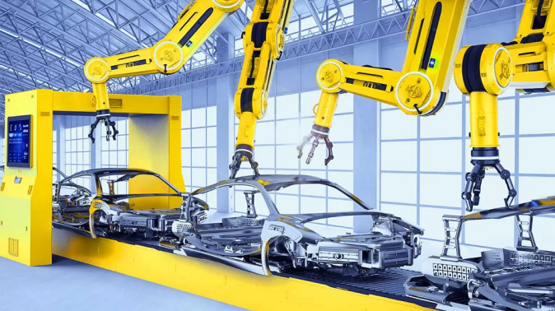
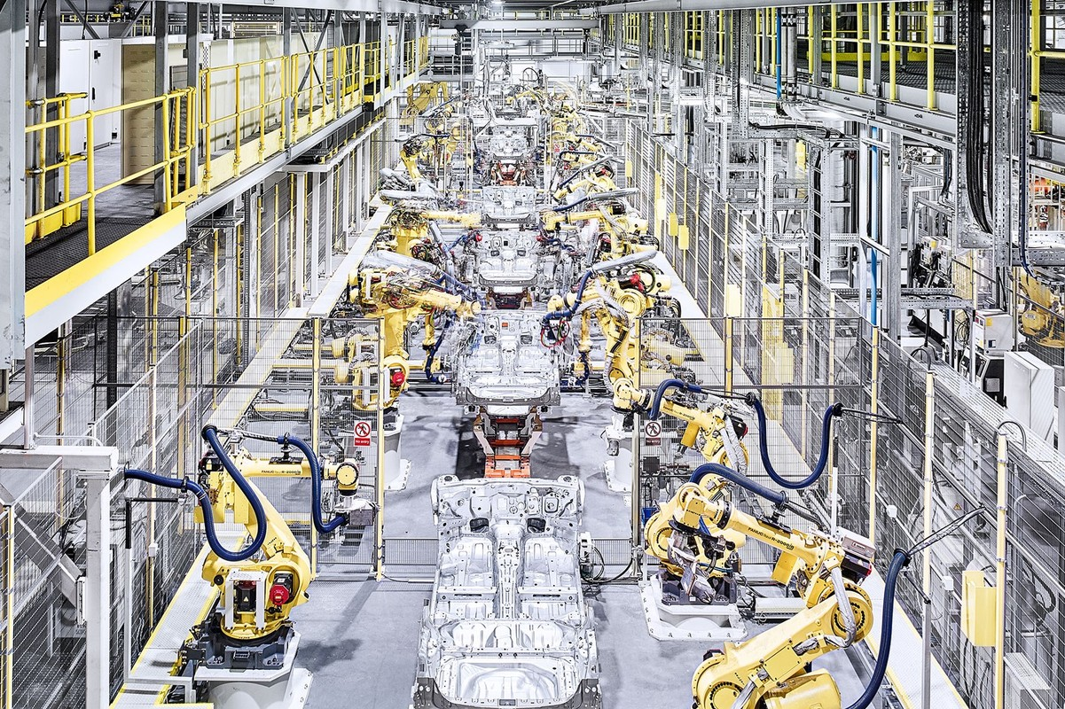
1. Xu hướng cung lớn hơn cầu
Nhu cầu tuyển dụng giảm do sự phát triển của khoa học kĩ thuật tạo ra các thiết bị có thể thay thế cho con người ở nhiều bộ phận khác.

Slide 20
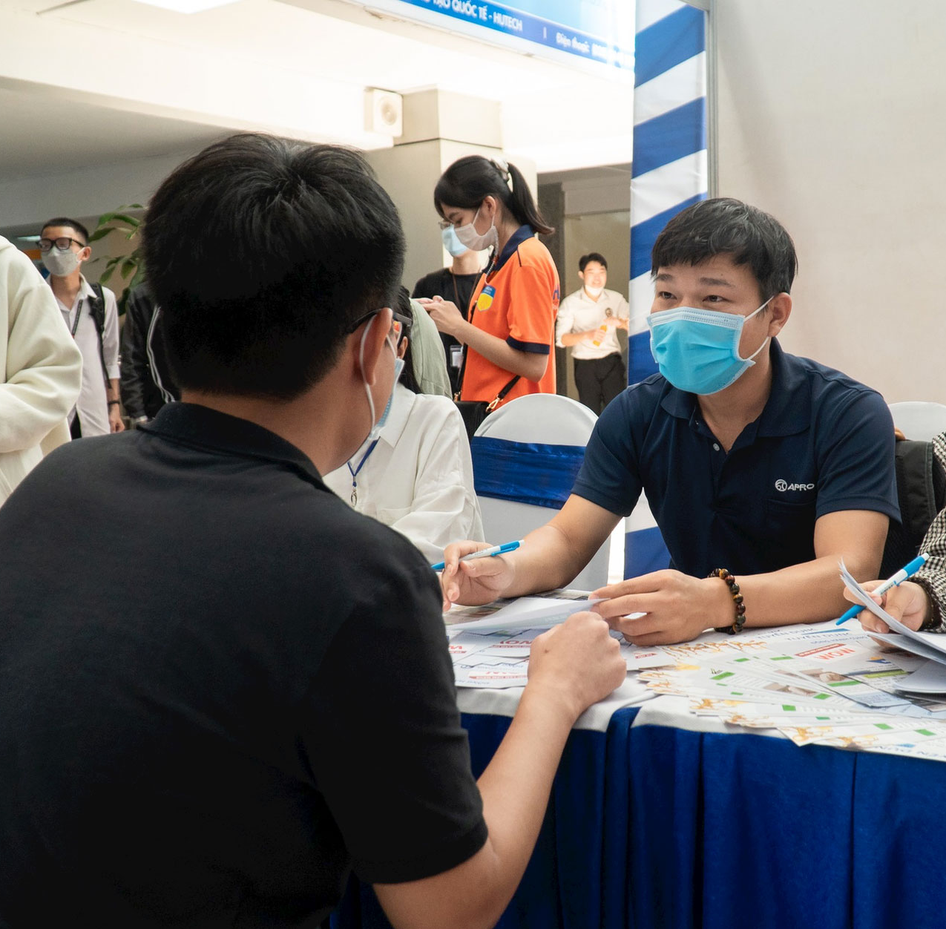
2. Xu hướng tuyển dụng người lao động được đào tạo, có kinh nghiệm
Giúp doanh nghiệp tăng năng suất sản lượng,... giảm chi phí đào tạo, bồi dưỡng.
Tỉ lệ thiếu việc làm của nhóm lao động không có trình độ chuyên môn kĩ thuật cao hơn nhóm đã qua đào tạo.

Slide 21

3. Chất lượng lao động thấp, phân bổ nguồn lao động không đồng đều
- Hạn chế của chất lượng nguồn lao động Việt Nam:
+ Tỉ lệ đã qua đào tạo nghề còn thấp.
+ Năng lực chuyên môn chưa cao.
+ Kĩ năng hợp tác, chia sẻ kinh nghiệm công việc còn thấp,...

Slide 22
3. Chất lượng lao động thấp, phân bổ nguồn lao động không đồng đều
- Phân bổ nguồn lao động chưa đồng đều do: vị trí địa lí, điều kiện sinh hoạt: đồng bằng, miền núi,...điều kiện giáo dục,...
Nên tỉ lệ lao động đã qua đào tạo ở nông thôn thấp hơn thành thị.

